Slide 1
Слайд-шоу

Slide 2
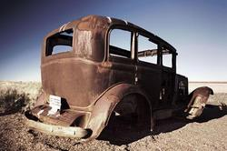

Slide 3
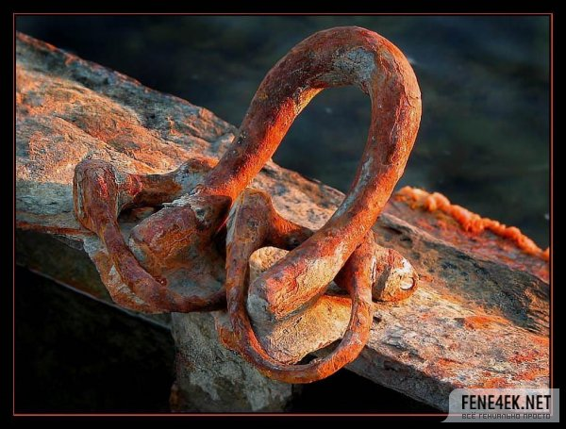

Slide 4
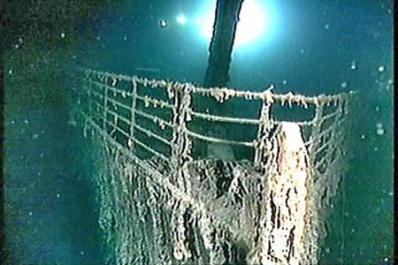

Slide 5
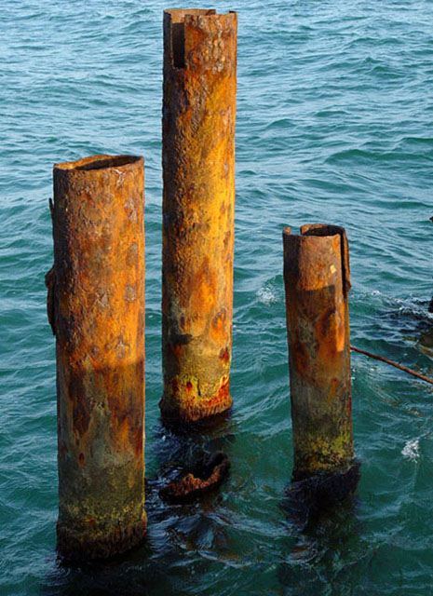

Slide 6
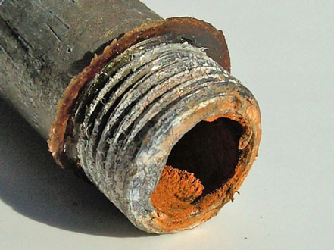

Slide 7
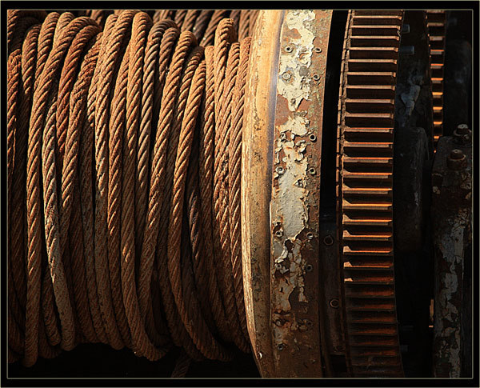

Slide 8
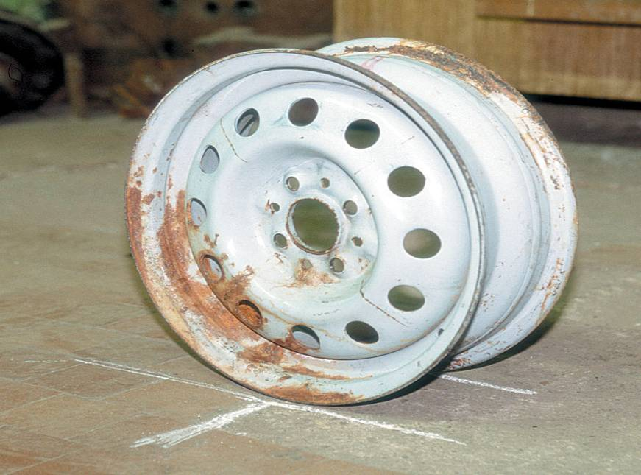

Slide 9
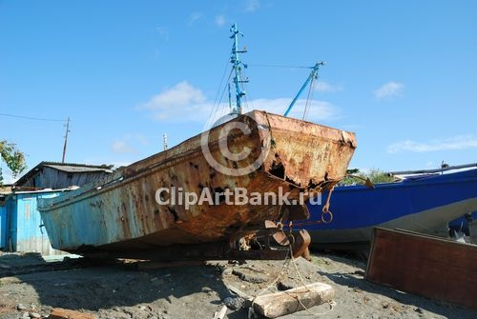

Slide 10
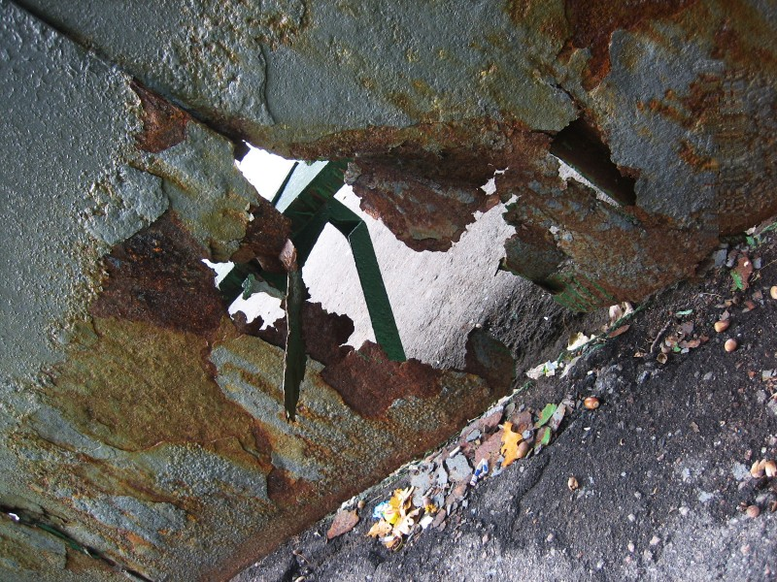

Slide 12
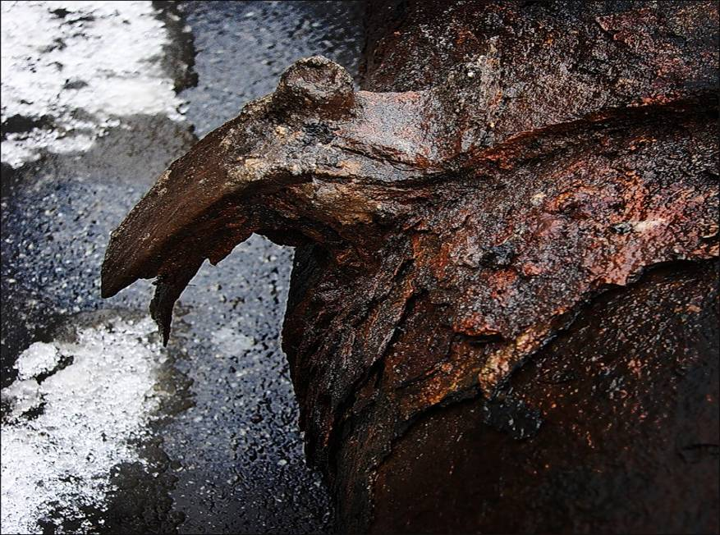

Slide 13
???

Slide 14
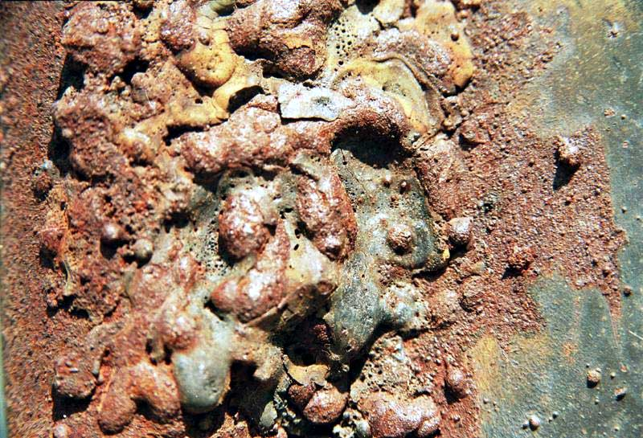

Slide 15
Цель урока:
Сформировать представление о коррозии металлов как самопроизвольном окислительно-восстановительном процессе, ее значении, причинах, механизме и способах защиты

Slide 16
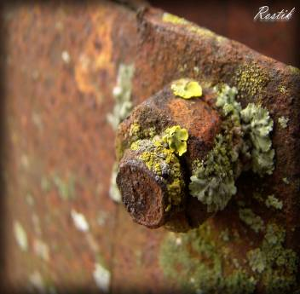
Коррозия - это процесс самопроизвольного разрушения металлов и сплавов под влиянием внешней среды
( от лат. corrosio разъедание).

Slide 17
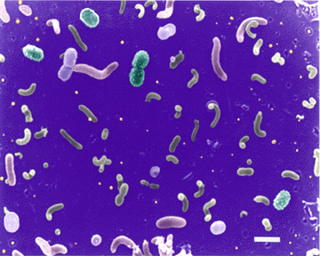
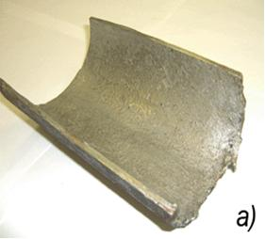
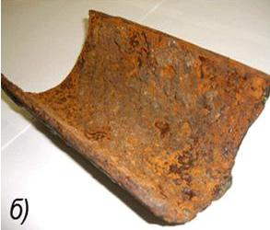
Сущность коррозии
Переход металла в ионное состояние
o +n
Ме - ne → Me
в-ль
Виновники коррозии:
Вода, оксиды серы, углерода, азота, кислород воздуха, электролиты, микроорганизмы и др.

Slide 18
Коррозия
Химическая
Электрохимическая
Химическая Электрохимическая
Происходит в не проводящей Происходит в токопроводящей
электрический ток среде. Такой вид среде (в электролите) с
коррозии проявляется в случае возникновением внутри системы
взаимодействия металлов с сухими электрического тока. Условия
газами или жидкостями – для электрохимической
неэлектролитами. коррозии: 1) контакт двух
(бензином, керосином и др.) металлов; 2) наличие электролита.

Slide 19
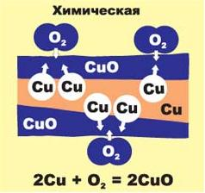
Химическая коррозия
Этот вид коррозии наблюдается в процессе обработки металлов при высоких температурах.
Протекают окислительно-восстановительные химические реакции.
Большинство металлов окисляется кислородом воздуха, образуя на поверхности оксидные плёнки. Если плёнки прочные, плотные и хорошо связаны с металлом, то они защищают металл от дальнейшего разрушения ( у Zn, Al, Cr, Ni, Sn, Pb и др.). Если плёнка рыхлая ( как у Fe), то она не защищает металл от дальнейшего разрушения.

Slide 20
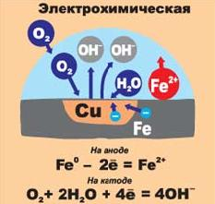
Электрохимическая коррозия
Процесс происходит при соприкосновении двух металлов или на поверхности металла, содержащего включения.
Более активный металл (анод) разрушается.
Скорость коррозии тем больше, чем сильнее отличаются металлы по своей активности (чем дальше друг от друга они расположены в ряду напряжений)

Slide 21
Способы защиты от коррозии

Slide 22
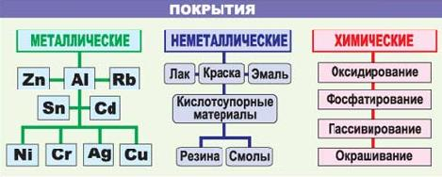

Slide 23
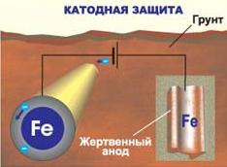
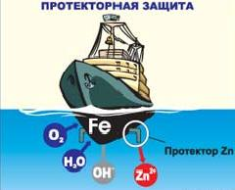
Электрохимические методы защиты
Катодная защита
Металлоконструкцию подсоединяют к катоду
внешнего источника тока, что исключает
возможность её анодного разрушения.
Протекторная защита
К защищаемой металлической конструкции
присоединяют кусок более активного
металла (протектор), который служит
анодом и разрушается в присутствии
электролита.

Slide 24
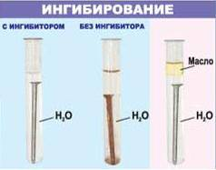
Шлифование поверхностей изделия
Поверхности шлифуют, чтобы на них не задерживалась влага.
Применение легированных сплавов
Они содержат специальные добавки: хром, никель, которые
при высокой температуре на поверхности металла образуют
устойчивый оксидный слой. Известны легированные стали –
«нержавейки», из которых изготавливают предметы домашнего
обихода, детали машин, инструменты.
Специальная обработка электролита или другой
среды
Введение веществ ингибиторов,
замедляющих коррозию.

Slide 25
Кроссворд «Коррозия»
Список слов:
1 слово. Вид коррозии, связанный с возникновением электрического тока.
2 слово. Металл, который содержит «нержавейка».
3 слово. Неметаллическое покрытие от коррозии.
4 слово. Коррозия железа и его сплавов.
5 слово. Один из способов защиты изделия от коррозии.
6 слово. Вещество, способное замедлять протекание химических процессов или останавливать их.
7 слово. Активный металл, который присоединяют к конструкции для предохранения от коррозии.

Slide 26
Слово 5. Один из способов защиты изделия от коррозии.
Слово 6 . Вещество, способное замедлять протекание химических процессов или останавливать их.
Слово 7. Активный металл, который присоединяют к конструкции для предохранения от коррозии.
Слово 4. Коррозия железа и его сплавов.
Слово 1.
Вид коррозии , связанный с возникновением электрического тока.
Слово 2. Металл, который содержит «нержавейка»
Слово 3. Неметаллическое покрытие от коррозии.
4
6
р
и
5
7
ж
ш
н
п
а
л
г
р
в
и
и
о
л
ф
б
т
3
1
э
л
е
к
т
р
о
х
и
м
и
ч
е
с
к
а
я
м
н
в
т
к
а
и
а
о
т
л
е
н
р
о
ь
и
2
х
р
о
м
е
Нажми на номер слова, появится определение. Нажми ещё раз, определение исчезнет. А потом можно открыть слово.

Slide 27
1) Корродирует только железо.
2) Причиной коррозии является только вода.
3) При повышении температуры скорость коррозии уменьшается.
4) Коррозия – окислительно-восстановительный процесс.
5) Чтобы защитить металл от коррозии, надо убрать одно из условий возникновения коррозии.

Slide 28
Использованные ресурсы
А.А.Баженов Конструктор кроссвордов
Рисунки из интернета

